Slide 1
5.1 人口增长预测
世界人口增长
年 | 1625 | 1804 | 1927 | 1960 | 1974 | 1987 | 1999 | 2011
人口(亿) | 5 | 10 | 20 | 30 | 40 | 50 | 60 | 70
人口翻番时间
123年
47年
39年
中国人口增长
年 | 1949 | 1953 | 1965 | 1982 | 1990 | 2000 | 2010
人口(亿) | 5.42 | 5.88 | 7.25 | 10.17 | 11.43 | 12.67 | 13.40
1953 | 1965 | 1982
5.88 | 7.25 | 10.17
20世纪的一段时间内人口增长速度过快.
年净增人口由最多的2000多万降到2011年的600多万.
老龄化提速, 性别比失调等凸显,开始调整人口政策.

Slide 2
建立数学模型描述人口发展规律，是制定积极、稳妥人口政策的前提.
1. 两个基本的人口模型
2. 用美国人口数据估计参数
年 | 1790 | 1800 | 1810 | 1820 | 1830 | 1840 | 1850 | 1860
人口(百万) | 3.9 | 5.3 | 7.2 | 9.6 | 12.9 | 17.1 | 23.2 | 31.4
增长率/10年 | 0.2949 | 0.3113 | 0.2986 | 0.2969 | 0.2907 | 0.3012 | 0.3082 | 0.2452
年 | 1870 | 1880 | 1890 | 1900 | 1910 | 1920 | 1930 | 1940
人口(百万) | 38.6 | 50.2 | 62.9 | 76.0 | 92.0 | 105.7 | 122.8 | 131.7
增长率/10年 | 0.2435 | 0.2420 | 0.2051 | 0.1914 | 0.1614 | 0.1457 | 0.1059 | 0.1059
年 | 1950 | 1960 | 1970 | 1980 | 1990 | 2000 | 2010
人口(百万) | 150.7 | 179.3 | 203.2 | 226.5 | 248.7 | 281.4 | 308.7
增长率/10年 | 0.1579 | 0.1464 | 0.1161 | 0.1004 | 0.1104 | 0.1349
3. 模型检验和增长预测

Slide 3
指数增长模型
1. 一个常用的人口预测公式
今年人口 x₀, 年增长率 r
k年后人口
基本前提~增长率r在k年内保持不变.
已知增长率预测未来人口.
根据人口统计数据估计增长率——由x₀, x_{k}估计r.
例. 从1960年到1999年( 39年时间)世界人口翻番.
该期间的年平均增长率约为
r=(log2)/39=1.8%
为什么？

Slide 4
2. 人口指数增长模型的建立
马尔萨斯1798年提出
假设
t 时刻人口数量为连续、可微函数x(t).
单位时间人口增长率为常数r.
初始时刻(t=0)的人口为x₀
模型
单位时间内x(t)的增量为rx(t)
解释
与常用公式一致?
?
t→∞, x(t)→∞, 按指数规律无限增长.

Slide 5
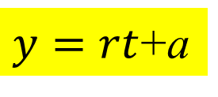



3. 指数增长模型的参数估计 (数据拟合)
方法一 直接用人口数据和线性最小二乘法.
$$logx=logx_{0}+rt$$
$y=rt$+a
$$y=logx$$
$$a=logx_{0}$$
1790年 (t=0) 至2000年美国人口数据
最小二乘法
MATLAB编程计算
r =0.2743/10年，x₀ =4.1884

Slide 6

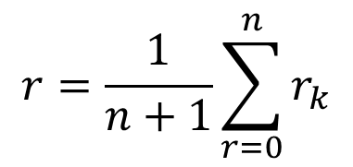
3. 指数增长模型的参数估计 (数据拟合)
方法二 对人口数据作数值微分估计增长率.
设x(t) 在t₀, t₁, …, t_{n}(等间距△t)的函数值为x₀, x₁, …, x_{n}
x(t)在各点的导数近似值
数值微分
中点公式
$$r=\frac{1}{n+1}\sum_{r=0}^{n}{r_{k}}$$
$$\dot{x}=rx$$
≈ r_{k}
r =0.2052/10年
x₀=3.9 (原始数据)

Slide 7
4. 改进的指数增长模型
美国人口增长率/10年
修改人口增长率为常数的假设.
r(t)=r₀−r₁t
1800年r≈ 0.3
2000年r≈ 0.1
10年增长率数据
线性最小二乘法
r₀=0.3252，r₁=0.0114
x₀=3.9 (原始数据)

Slide 8
5. 美国人口用指数增长模型计算结果的比较
年 | 实际人口 （百万） | 指数增长模型 （估计方法一） | 指数增长模型 （估计方法二） | 改进的指数 增长模型
1790 | 3.9 | 6.0 | 3.9 | 3.9
1800 | 5.3 | 7.4 | 4.8 | 5.4
1810 | 7.2 | 9.1 | 5.9 | 7.3
1820 | 9.6 | 11.1 | 7.2 | 9.8
1830 | 12.9 | 13.6 | 8.9 | 13.1
… | … | … | … | …
1960 | 179.3 | 187.6 | 127.6 | 188.3
1970 | 203.2 | 229.6 | 156.7 | 213.4
1980 | 226.5 | 281.0 | 192.4 | 239.1
1990 | 248.7 | 343.8 | 236.2 | 264.8
2000 | 281.4 | 420.8 | 290.0 | 290.0
误差平方和 |  | 34742 | 22048 | 1133
1960年以后3个结果明显不同

Slide 9
5. 美国人口用指数增长模型计算结果的比较
指数模型(方法一)
指数模型(方法二)
改进的指数模型
用指数模型计算的美国人口与实际数据相差很大.
200多年时间内假设增长率为常数违背实际情况.

Slide 10
6. 指数增长模型的应用及局限性
与19世纪以前欧洲一些地区人口统计数据吻合.
适用于19世纪后迁往加拿大的欧洲移民后代.
不符合19世纪后多数地区人口增长规律.
可用于短期而不能用于较长期的人口预测.
改进的指数模型计算结果有所改善, 但它未反映增
长率下降的机理, 函数形式也不易确定, 不便于应用.
需分析人口增长率下降的机理, 修改假设建立新模型.

Slide 11
logistic 模型
1. 模型建立
人口增长到一定数量后增长率下降的原因——
资源、环境等因素对人口增长的阻滞作用,
且阻滞作用随人口增加而变大.
r是x的减函数
简单、便于应用的线性函数
系数a,b ？
内禀(固有)增长率r ~理论上x = 0时的增长率.
r(0)= r
人口容量x_{m}~资源和环境对人口的最大容量.
r(x_{m})= 0

Slide 12
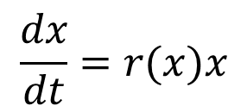
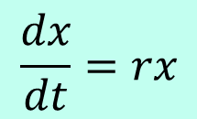
1. 模型建立
a = r
r(0)=r, r(x_{m})=0
b = −r/x_{m}
$$\frac{dx}{dt}=rx$$
$$\frac{dx}{dt}=r(x)x$$
rx~人口自身增长
(1-x/x_{m})~资源和环境阻滞人口增长
x
渐近线
dx/dt
x_{m}
S形曲线
x_{m}/2
x增加先快后慢
O
x_{m}/2
x
x₀
x_{m}
0
t
拐点

Slide 13
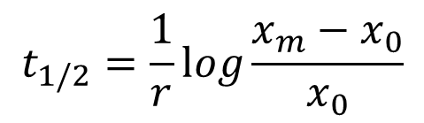
1. 模型建立
logistic 模型
~可分离变量方程
x
求解
x_{m}
x_{m}/2
logistic曲线
作图
x₀
0
t_{1/2}
t
$$t_{1/2}=\frac{1}{r}log\frac{x_{m}−x_{0}}{x_{0}}$$

Slide 14

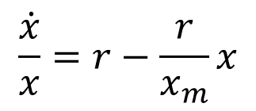
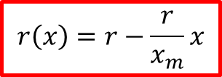
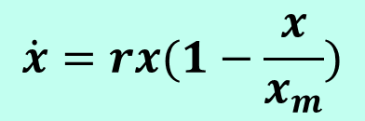
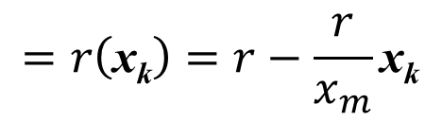
$$\dot{x}=rx(1−\frac{x}{x_{m}})$$
2. 参数估计
模型
方法一 数值微分计算增长率, 线性最小二乘估计参数.
$$\frac{\dot{x}}{x}=r−\frac{r}{x_{m}}x$$
$$\frac{\dot{x}}{x}$$
$$=r\left(\text{x}\text{k}\right)=r−\frac{r}{x_{m}}\text{x}\text{k}$$
≈
数值微分
最小二乘法
r =0.2805/10年
$$r\left(x\right)=r−\frac{r}{x_{m}}x$$
x_{m} =352.0548
x₀=3.9 (原始数据)

Slide 15
2. 参数估计
模型
方法二 直接用数据和非线性最小二乘估计参数.
r=0.2155/10年, x₀= 7.6962, x_{m} =443.9931
计算结果比较
年 | 实际人口 （百万） | logistic模型 （方法一） | logistic模型 （方法二）
1790 | 3.9 | 3.9 | 7.7
1800 | 5.3 | 5.1 | 9.5
1810 | 7.2 | 6.8 | 11.7
… | … | … | …
1980 | 226.5 | 245.8 | 228.3
1990 | 248.7 | 265.4 | 252.0
2000 | 281.4 | 282.4 | 275.1
误差平方和 |  | 2810.4 | 458.2

Slide 16
2. 参数估计
logistic模型
(方法一)
logistic模型
(方法二)
非线性最小二乘结果最好！
指数模型与logistic模型计算结果比较(误差平方和)
指数模型 （方法一） | 指数模型 （方法二） | 改进的指数 模型 | logistic模型 （方法一） | logistic模型 （方法二）
34742 | 22048 | 1133 | 2810 | 458
对1790年至2000年美国人口数据的拟合， logistic模型比指数增长模型有很大改善.

Slide 17
模型检验和人口预测
上面表、图给出的结果是利用1790年至2000年美国人口数据估计的参数代入模型计算得到的.
这些结果与同期实际数据比较虽能反映模型与数据的拟合程度, 但不是真正意义上的模型检验.
在估计指数模型和logistic模型参数时未用2010年的美国人口，留下这个实际数据用于模型检验.

Slide 18
模型检验和人口预测
用1790年至2000年美国人口估计参数代入模型,计算2010年人口与实际值比较作为模型检验.
2010年实际人口加入重估参数预测2020年人口.
 | 实际人口 （百万） | 指数模型 (方法一) | 指数模型 (方法二) | 改进的指数模型 | logistic模型 （方法一） | logistic模型 （方法二）
2010年 | 308.7 | 515.0 | 356.0 | 314.0 | 296.8 | 297.0
误差 |  | 66.8% | 15.3% | 1.7% | -3.9% | -3.8%
2020年 | ？ |  |  | 327.8 |  | 326.8
模型检验的误差在5%以内，可以接受.
拭目以待
预测准确性需等2020年美国人口调查结果公布.

Slide 19
logistic 模型的广泛应用
logistic模型 ~ 欧洲生物数学家Verhulst19世纪提出，中译名为逻辑斯谛.
生态、医疗领域中的应用——鱼塘中鱼群数量、
森林中树木数量、传染病传播人数的变化规律.
经济、社会领域中的应用——耐用消费品销售量、
消息传播范围的变化规律.

Slide 20
小结与评注
模型假设是建模的关键之一. “增长率随人口增加而线性减少”是logistic模型的合理、简化假设.
参数估计是建模的重要步骤, 最小二乘法是参数估计的基本方法.
模型检验对建模是不可缺少的. 用作检验的数据不应用于建模过程的参数估计, 正像裁判员不能做运动员一样.

